Slide 1
Семья, семейная политика. Работа с подростками, находящимися в конфликте с обществом и законом. Региональные модели оказания социальной помощи. Что могут гражданское общество и власть?
АЗИАТСКО-ТИХООКЕАНСКИЙ САММИТ СОЦИАЛЬНЫХ РАБОТНИКОВ
Департамент труда и социального развития приморского края
Директор департамента труда и социального развития
Приморского края
Лаврентьева Лилия Федоровна

Slide 2
«Кризисные тенденции семьи можно изменить, но лишь при условии проведения обществом исторически беспрецедентной политики укрепления семьи с детьми»
А. И. Антонов

Slide 3
НОРМАТИВНАЯ БАЗА ПО ПОДДЕРЖКИ СЕМЕЙ И ДЕТЕЙ
Подпрограмма «Комплексные меры по повышению качества жизни детей и семей с детьми в Приморском крае на 2013-2017 годы»
Концепция государственной семейной политики до 2025 года
от 25.08.2014 №1618-р
Федеральный закон
№ 442-ФЗ от 28 декабря 2013 года
Национальная стратегия действий
в интересах детей
на 2012-2017 годы
Семейный кодекс РФ № 223-ФЗ от 29.12.1995
Конституция Российской Федерации от 12.12.1993
Федеральный закон Российской Федерации № 120-ФЗ-ФЗ «Об основах системы профилактики безнадзорности и правонарушений несовершеннолетних»
Региональная модель оказания социальной помощи семье с детьми, утвержденная приказом ДТ и СР Приморского края от 31.03.2016 №165
Предпосылки создания открытой социальной системы
Notes:
государственной программы Приморского края «Социальная поддержка населения Приморского края на 2013-2017 годы»

Slide 4
МЕРЫ СОЦИАЛЬНОЙ ПОДДЕРЖКИ СЕМЕЙ С ДЕТЬМИ
Социальная выплата на приобретение жилья семье, в которой родилось одновременно трое и более детей;
Региональный материнский (семейный) капитал в Приморском крае;
Ежемесячная денежная выплата в случае рождения (усыновления) третьего ребенка или последующих детей;
Ежемесячное пособие на ребенка малоимущей семье;
Меры социальной поддержки многодетной малоимущей семье:
- 30-ти процентная компенсация расходов по оплате коммунальных услуг;
возмещение расходов на лекарства по рецептам врача для детей в возрасте до 6 лет (1020 рублей на 1 ребенка в год);
возмещение расходов на проезд обучающихся в общеобразовательных организациях к месту обучения на внутригородском транспорте, а также в автобусах пригородных и внутрирайонных линий;
возмещение расходов на посещение музеев, парков культуры и отдыха, а также выставок (212 рублей в год);
Единовременное пособие при рождении ребенка, пособие по уходу за ребенком до 1,5 лет (единовременное – 18 615,18 рублей, по уходу за первым - 3490,34, за вторым - 6980,69).

Slide 5
Новая система поддержки семьи и детства в городе Москве
ЕДИНАЯ СИСТЕМА ПОМОЩИ И ПОДДЕРЖКИ СЕМЕЙ
12
Социально-реабилитационных центров
1
Методический центр
12
Нестационарных отделений социальной помощи семье и детям
1
Кризисное отделение помощи гражданам, подвергшимся насилию
Ежегодно в учреждениях проходит около 7 тыс. несовершеннолетних, в том числе около 1,8 тыс. детей-инвалидов и детей с ОВЗ; обслуживается более 20,0 тыс. семей, находящихся в трудной жизненной ситуации, в том числе 5,0 тыс. многодетных семей, более 8,0 тыс. неполных семей, на социальном патронаже находится более 3,0 тыс. семей.

Slide 6
ВНЕДРЕНИЕ НОВЫХ ФОРМ НЕСТАЦИОНАРНОЙ РАБОТЫ С СЕМЬЕЙ
Детско-родительские и подростковые клубы различной направленности
социально-игровые комнаты, кабинеты игротерапии, лекотеки,
сенсорные комнаты, комнаты психологической разгрузки
Школы эффективного родительства,
«Родительские Университеты»
«Семейный факультатив»
Семейные гостиные, комнаты семейного консультирования
Родительские лектории, анкетирование родителей, тренинги детско-родительских отношений, социальные акции, семейные праздники

Slide 7
СОТРУДНИЧЕСТВО С ФОНДОМ ПОДДЕРЖКИ ДЕТЕЙ В ТЖС
Подпрограмма «Комплексные меры по повышению качества жизни детей и семей с детьми в Приморском крае на 2013-2017 годы» государственной программы Приморского края «Социальная поддержка населения Приморского края на 2013-2017 годы» по программе Фонда «Защитим детей от насилия!» 2014-2015 гг.
Реализация проектов «Радуга детства» и «Крылья надежды» по реабилитации и интеграции детей-инвалидов 2014 – 2016 гг.
Комплекс мер по развитию эффективных практик социального сопровождения семей с детьми, нуждающихся в социальной помощи, в Приморском крае на 2016-2017 годы
Комплекс мер по развитию эффективных практик активной поддержки родителей, воспитывающих детей-инвалидов и детей с ограниченными возможностями здоровья, в Приморском крае на 2016-2017 годы
Участие во Всероссийской акции «Добровольцы-детям»
Участие во Всероссийской выставке-форуме «Вместе - ради детей!»

Slide 8
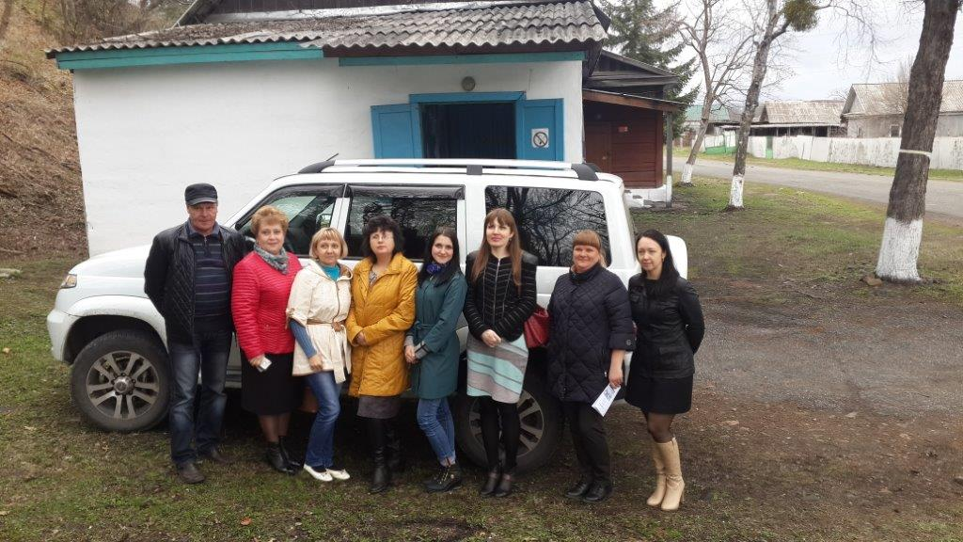
Внедрение новых служб и технологий
Служба экстренной социально- психологической помощи
«Социальный патруль»
Служба выездных мобильных бригад
"Друг, помощник, консультант"

Slide 9
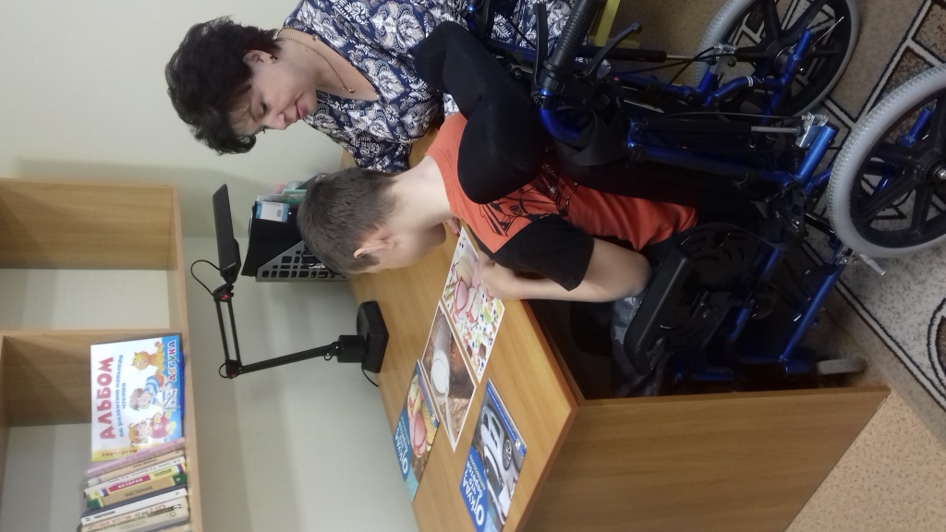
Внедрение новых служб и технологий
Служба социальной помощи гражданам, пострадавшим от физического, психического насилия, стихийных бедствий.
Служба «Отпуск на час» для родителей с маломобильными детьми-инвалидами

Slide 10
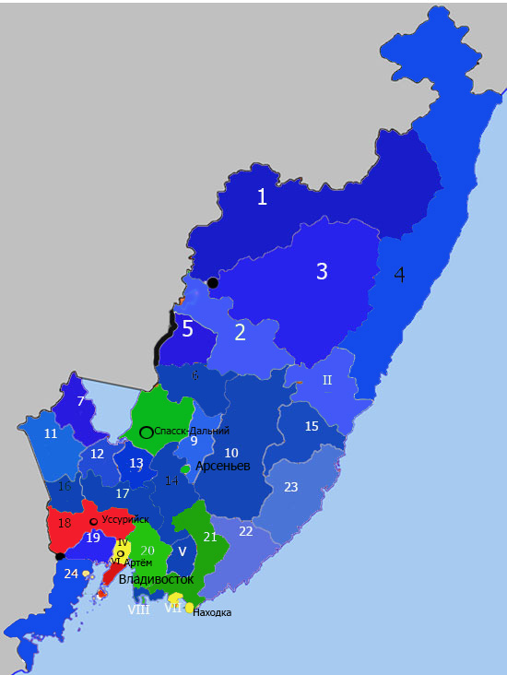
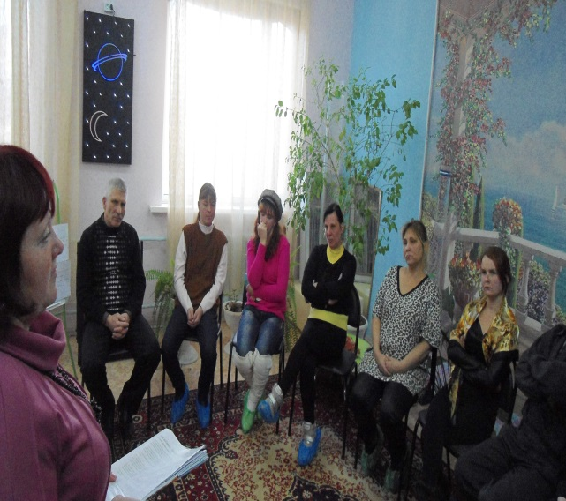
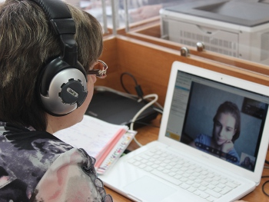
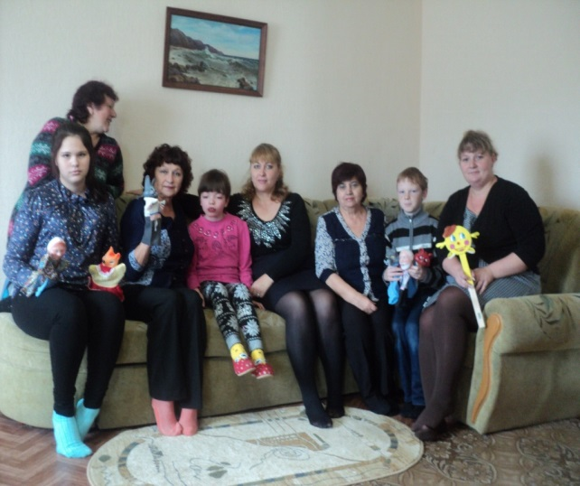
Внедрение новых служб и технологий
Технология оказания помощи
алкоголе-зависимым семьям
Социальное картографирование
Технология онлайн консультирования
Технологии «Домашнее визитирование»
Консультативные пункты для подростков, находящихся в конфликте с обществом и законом

Slide 11
Единый информационный детский Телефон доверия

Slide 12
Информационная открытость
Официальные сайты
База данных
«Социальное обслуживание»
Общественные советы
Работа со СМИ
(статьи, репортажи, социальные рекламы)
Некоммерческие организации
Совет отцов Приморского края; Приморское региональное отделение Российского Детского Фонда; Приморский краевой общественный благотворительный фонд защиты материнства и детства «Мама»; Приморское региональное отделение Всероссийского общественного движения «Матери России»; АНО «Дальневосточный центр развития гражданских инициатив и социального партнерства»

Slide 13
ПРИОРИТЕТНЫЕ НАПРАВЛЕНИЯ СЕМЕЙНОЙ ПОЛИТИКИ
Создание условий для обеспечения семейного благополучия, ответственного родительства, повышения авторитета родителей в семье и обществе и поддержания социальной устойчивости каждой семьи.
Построение конструктивного диалога: государственный, общественный, коммерческий сектора. Объединение усилий для оказания помощи семьям с детьми.
Укрепление единого информационного пространства.
Активизация семей посредством включения их в общественный сектор (общественную деятельность, социально-значимые мероприятия).

